Slide 1
資料科學
final project
Team02

Slide 2
資料集介紹

Slide 4
資料前處理
One-hot encoding
DRG.Class
MED
SURG
Ungroup
MED | SURG | Ungroup
1 | 0 | 0
0 | 1 | 0
0 | 0 | 1

Slide 6
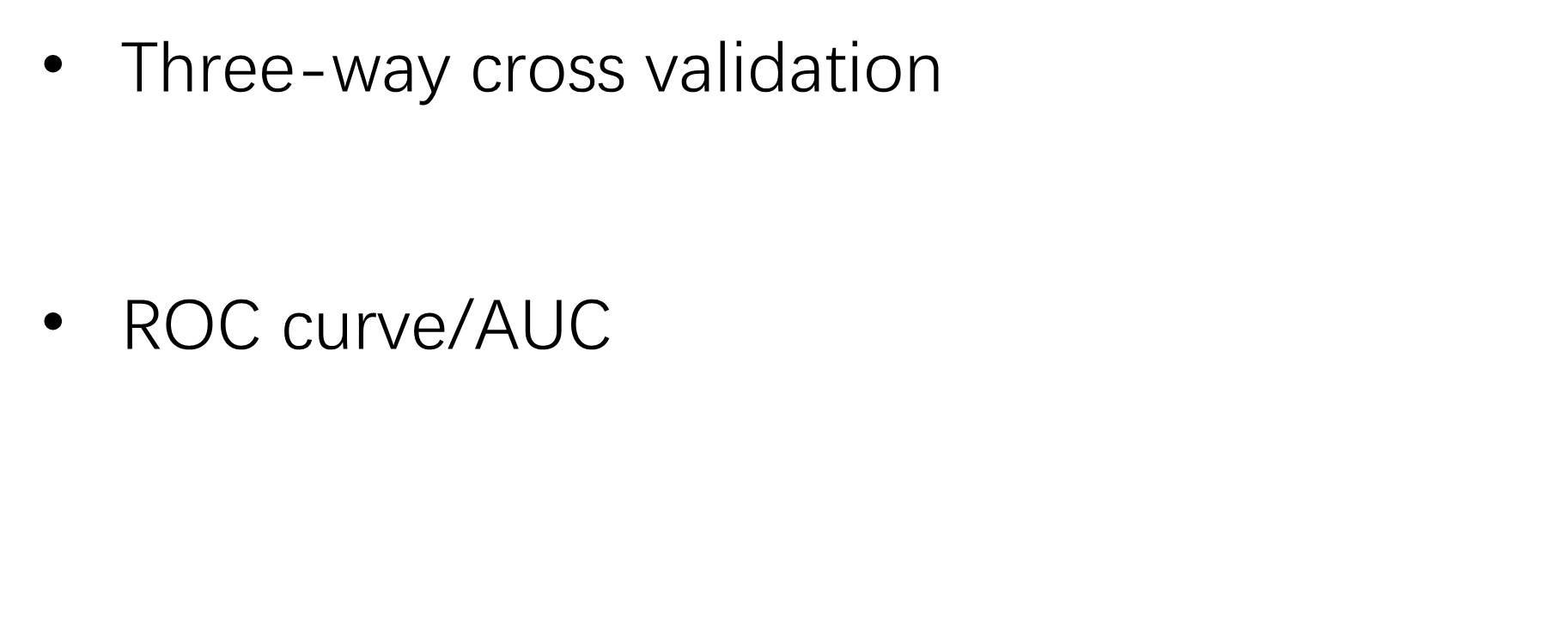
模型評估
Three-way cross validation
ROC curve/AUC

Slide 8
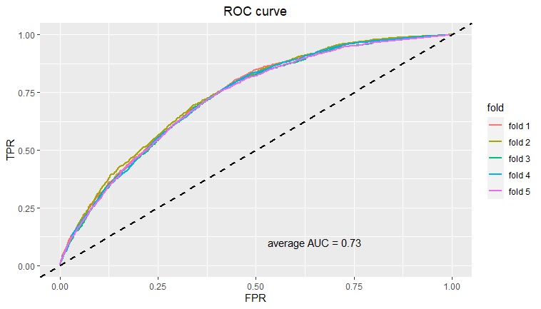
監督式學習2-XGboost

Slide 9
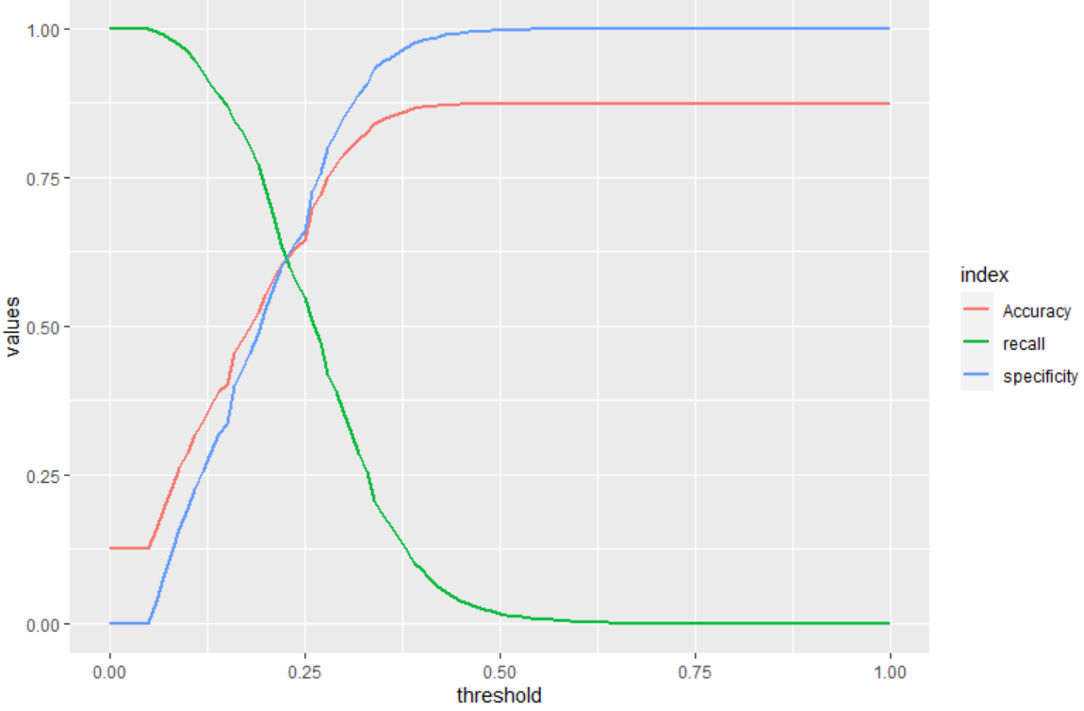
threshold

Slide 11
OOO

Slide 13
The End
Thank You

